Slide 1

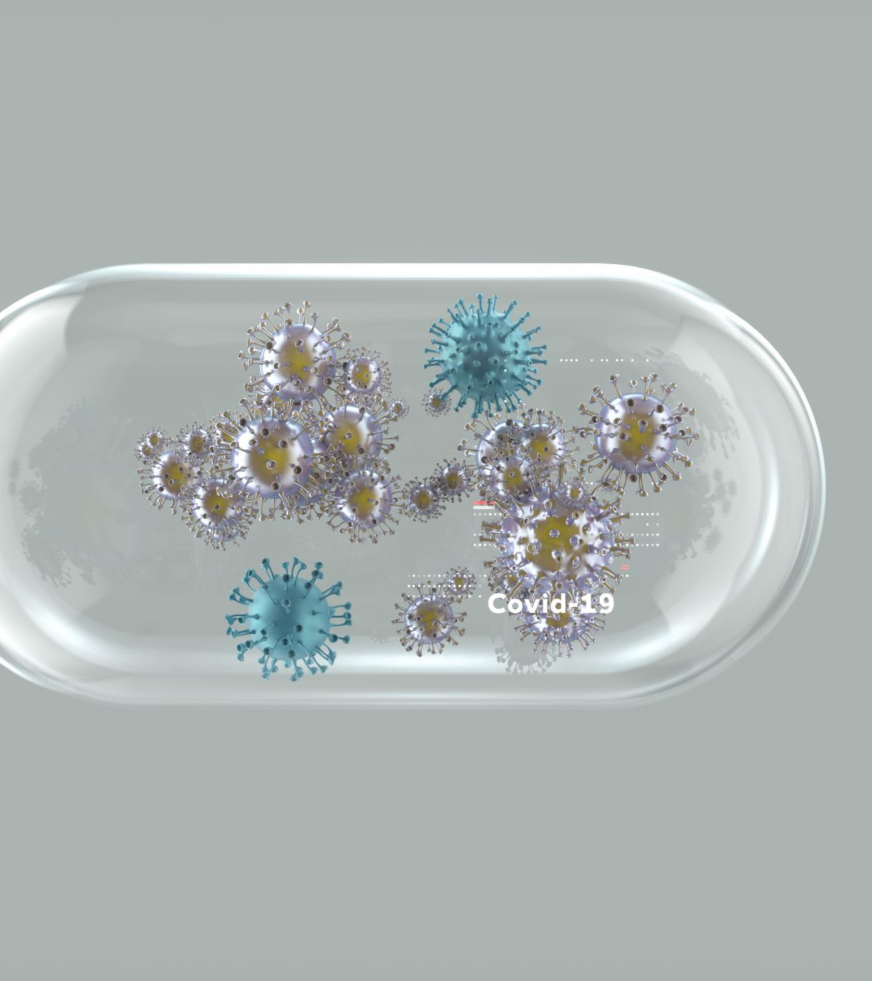
Immunologi og Corona
Virus (Covid-19, 2019-nCoV, SARS-CoV-2)

Slide 2
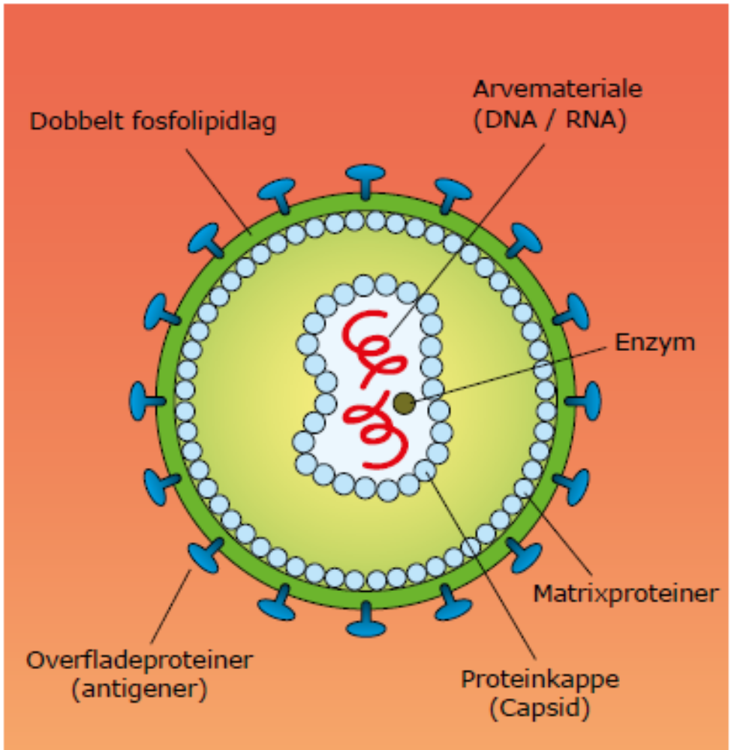
Hvad er en virus og hvordan virker det?
En lille (25-300nm) inaktiv
kemisk struktur (ikke liv). Med (kappevirus) eller uden kappe
Kan indeholde enzymer
Overfladeproteiner bindes til
værtscellens receptorer.
Overtager værtscellen og får
den til at producere nye virus-
partikler
Forskellig vira har forskellig
virulens, som er deres evne til
at inficere og gøre værten syg.
De to antigener /overfladeproteiner – vigtige når virus skal genkende og koble sig på værtsceller
  H (hæmagglutinin)
  N (neuraminidase)

Slide 3
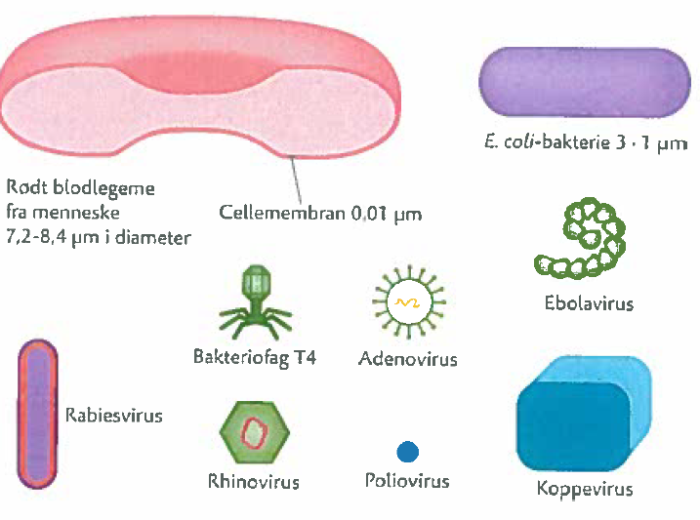
Størrelse på vira-https://www.youtube.com/watch?v=EDYUB80gkV8

Slide 4
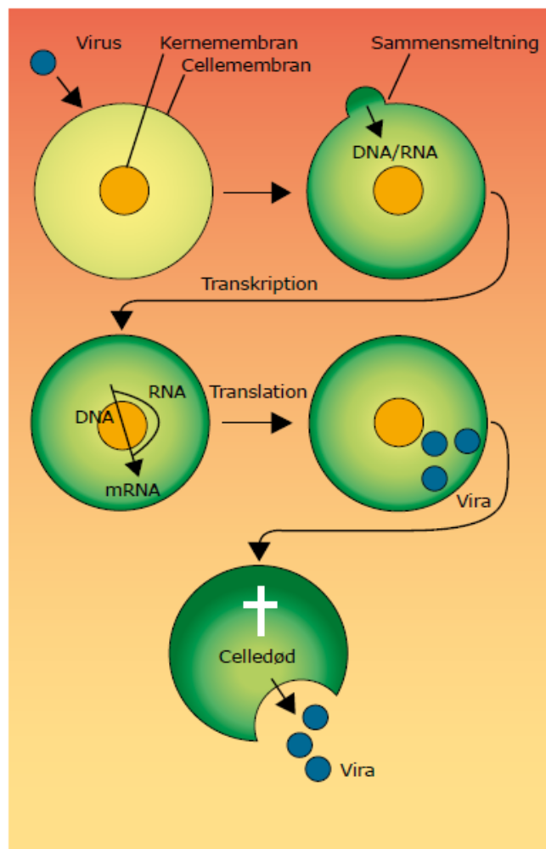
Generel livscyklus

Slide 5
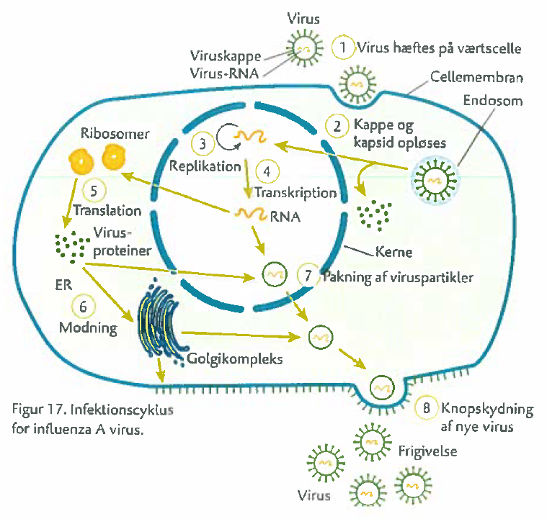
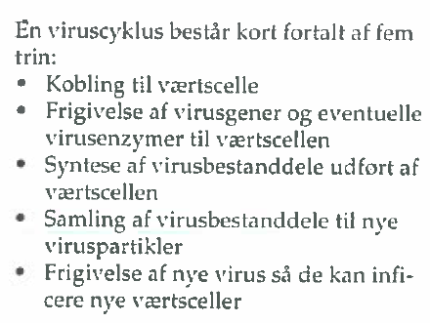
Livscyklus for influenza A

Slide 6
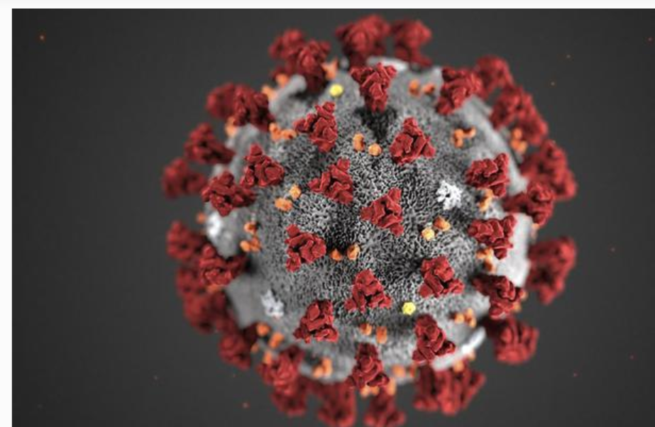
Coronavirus
Der findes andre Coronavira f.eks.
Mers (middle east respiratory syndrome) 2003, kilde - Dromedar
Sars (severe acute respiratory syndrome) 2012, kilde – Flagermus
”Alm. Influenza”

Slide 7
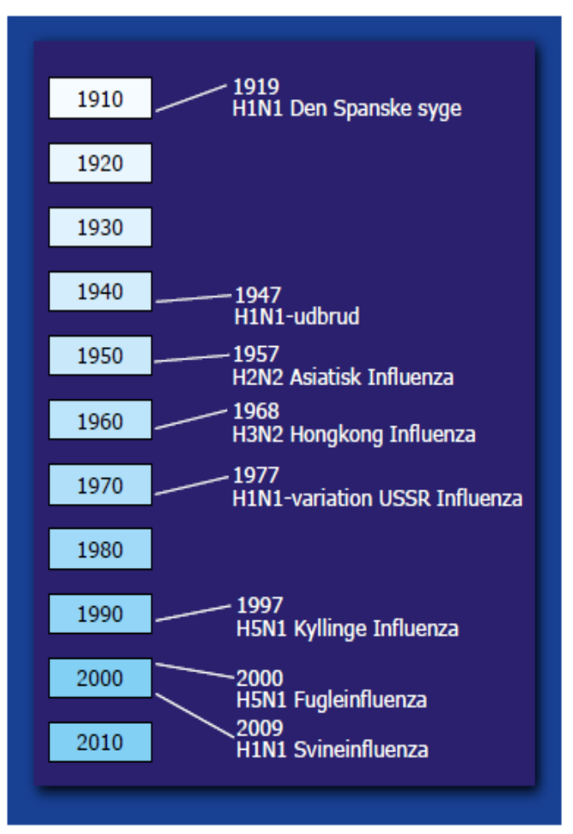
Andre kendte influenza-vira
50-100millioner døde
Dræbte ca.3millioner til sammen

Slide 8

Kilde
Kina – Wuhan
https://gisanddata.maps.arcgis.com/apps/opsdashboard/index.html#/bda7594740fd40299423467b48e9ecf6
Fødevaremarked
  Spredning fra inficerede dyr
Danmarks strategi
  Inddæmning (isolation)
  Afspritning
  Undgå rejser til inficerede områder
  Vente på forår/sommer….

Slide 9
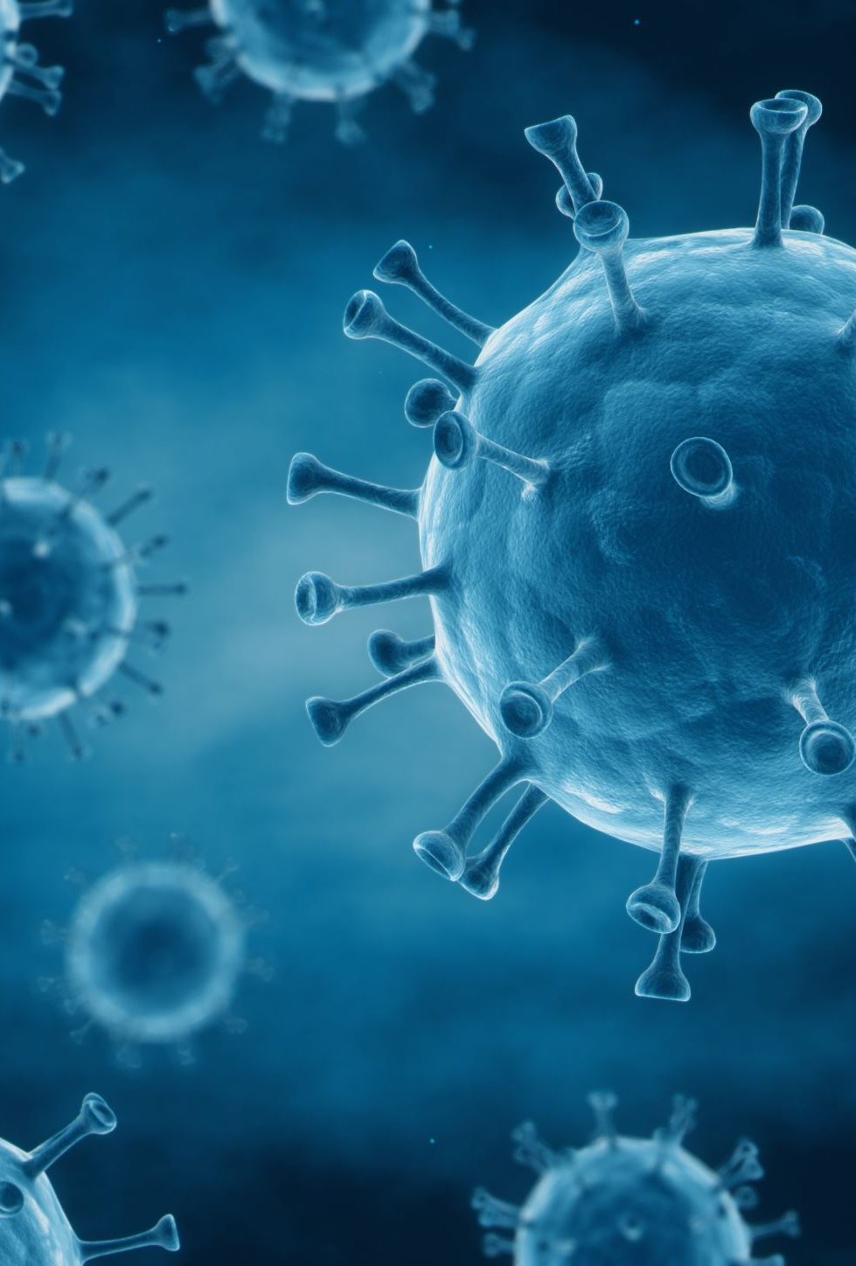
Hvor kommer virus fra?
3 hypoteser
  Escape hypotese – virus er opstået af genmateriale som har fået evnen, at kunne flytte mellem celler
  Reduktionshypotesen – Virus er opstået på baggrund af cellulære organismer (liv)
  Virus-først hypotesen – de kom før liv.

Slide 10
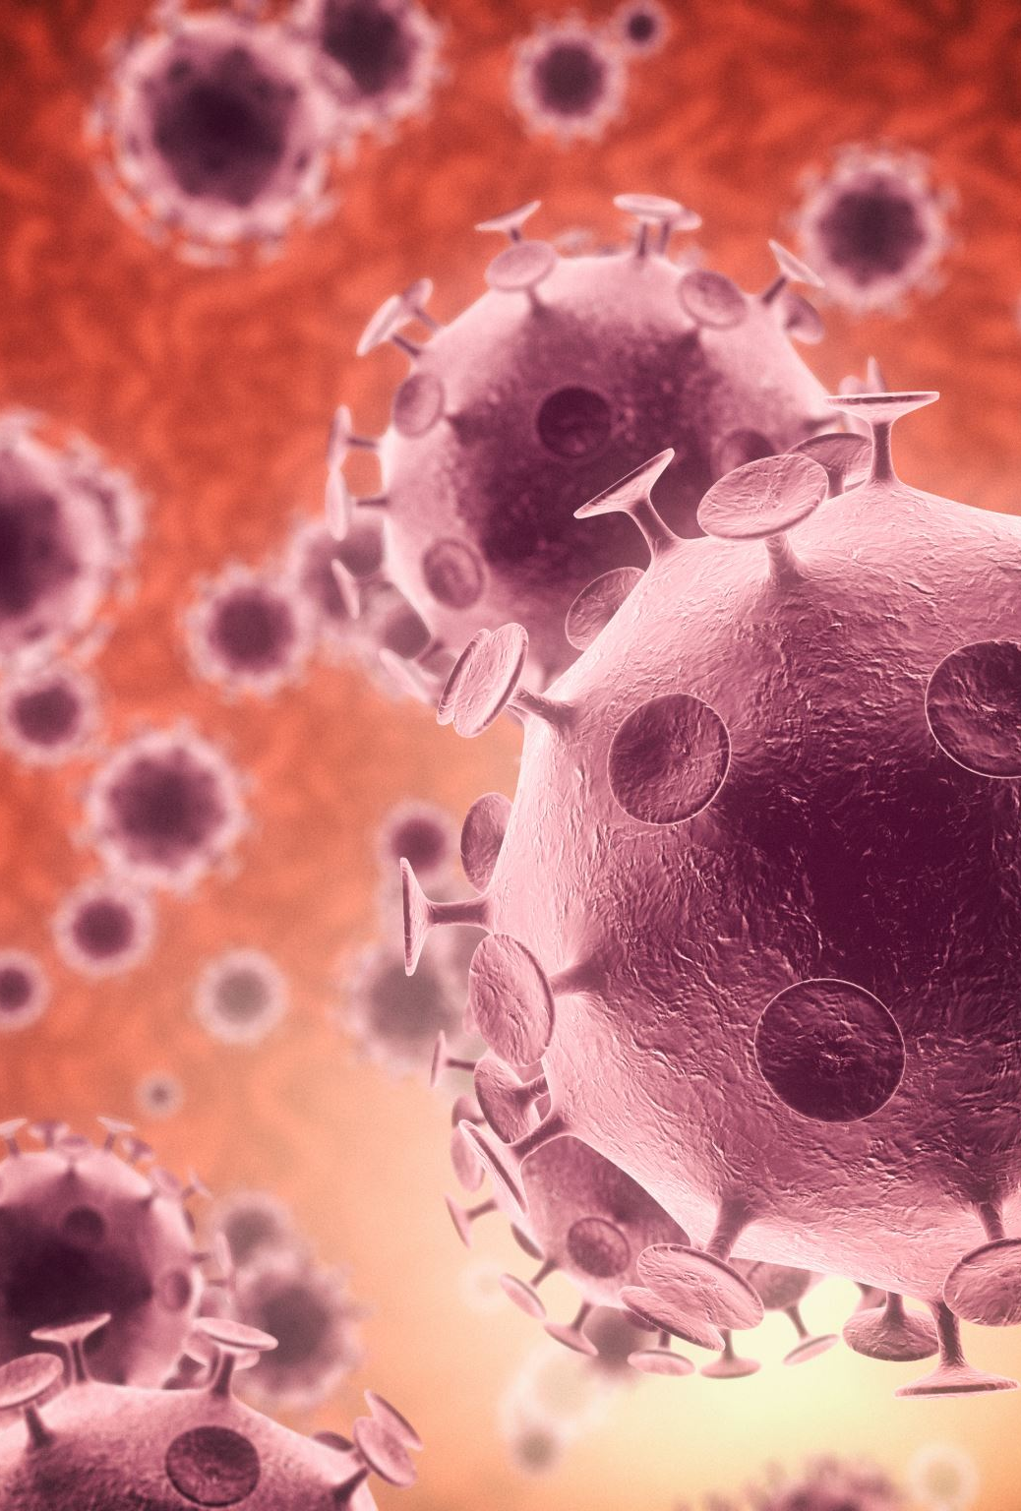
Virus
Vigtige facts!
  1. Virus er ikke liv! De har ingen stofskifte
  2. Virus kan ikke bekæmpes med antibiotika!
  3. Der findes dog antiviral medicin, der bekæmper formeringen af virus i cellerne.
  4. De vigtigste forsvar mod virus er vaccination og hygiejne.

Slide 11
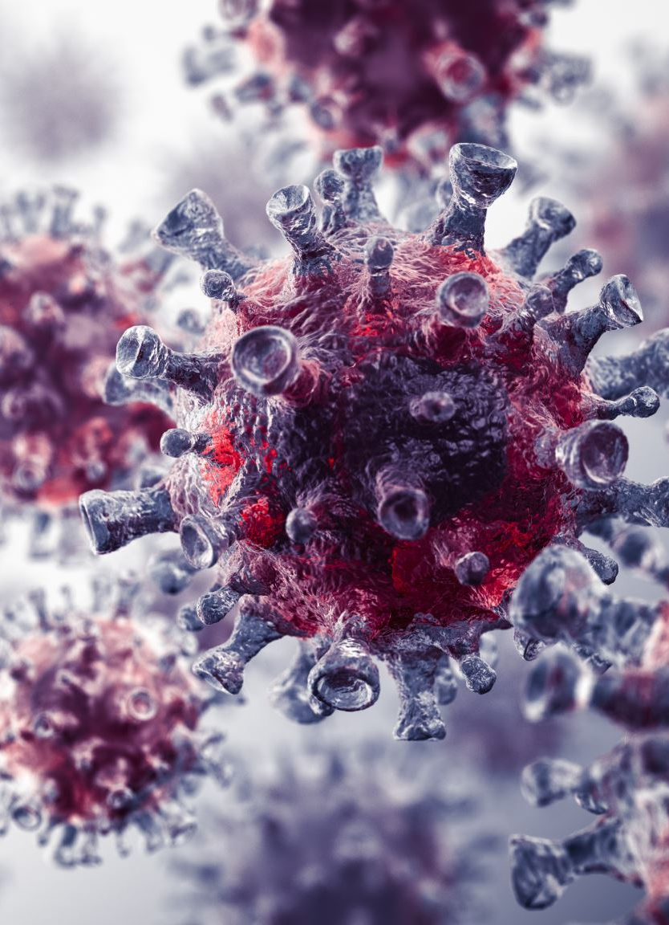
Virus forskellighed

Slide 12
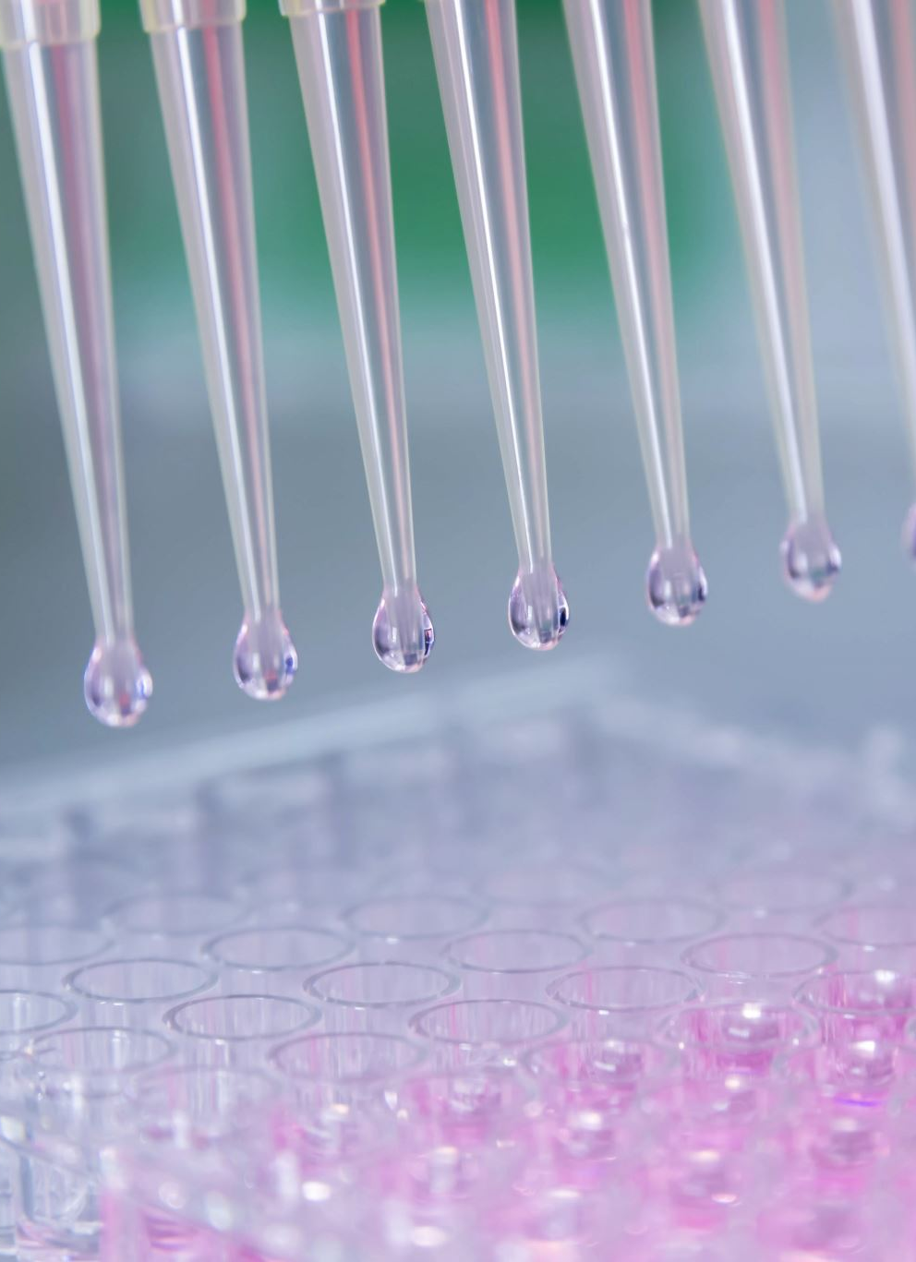
Virustyper opdelt efter Baltimore-opdelingen (på baggrund af arvemateriale)
DNA virus – Kræver DNA-polymerase
  Ds (dobbeltstrenget) f.eks. Bakteriofager, herpes, kyssesyge og HPV
  Ss (enkeltstrenget) f.eks. Lussingesyge (parovirus)
RNA virus
  ds f.eks. Rotavirus => diarré
  Ss
    Positivt polariseret ssRNA (behøver ikke polymerase, da deres RNA er tilsvarende cellens mRNA) f.eks. Røde hunde, polio, fugleinfluenza, norovirus (Roskildesyge)
    Positivt polariseret ssRNA, der har DNA som mellemled KALDES OGSÅ RETROVIRUS!
    Negativt polariseret ssRNA kræver RNA-polymeraseenzym f.eks. Influenza (A, B og C), ebola og rabies

